Slide 1
Controle Interno da Administração e Estratégias Anticorrupção
Ana Carla Bliacheriene
Especialista em Gestão Orçamentária
Profa. e Livre-Docente em Finanças Públicas da USP

Slide 2
Sumário
Fundamento Constitucional
Fundamento Legal
SCI como auxiliar da gestão
SCI e COSO
Legalidade ou efetividade?
Que SCI desejamos?
Que sistema encontramos?
Controle Interno como Auxiliar da Gestão
Controladoria e suas Macrofunções
E a repressão à corrupção?

Slide 3
Fundamento Constitucional
CONSTITUIÇÃO FEDERAL
Art. 70. A fiscalização contábil, financeira, orçamentária, operacional e patrimonial (...) da administração direta e indireta, quanto à legalidade, legitimidade, economicidade, aplicação das subvenções e renúncia de receitas, será exercida (...) mediante controle externo, e pelo sistema de controle interno de cada Poder
Art. 74. Os Poderes (...) manterão, de forma integrada, sistema de controle interno com a finalidade de:
I - avaliar o cumprimento das metas previstas no plano plurianual, a execução dos programas de governo e dos orçamentos da União;
II - comprovar a legalidade e avaliar os resultados, quanto à eficácia e eficiência, da gestão orçamentária, financeira e patrimonial (...) ;

Slide 4
Fundamento Constitucional
IV - apoiar o controle externo no exercício de sua missão institucional.
§ 1º - Os responsáveis pelo controle interno, ao tomarem conhecimento de qualquer irregularidade ou ilegalidade, dela darão ciência ao Tribunal de Contas da União, sob pena de responsabilidade solidária.

Slide 5
Fundamento Legal
Lei nº 12.527-2001 (Lei de Acesso à informação)
Lei nº 12.741-2012 (Lei da Transparência Fiscal)
Lei nº 12.846-2013 (Lei anticorrupção)

Slide 6
Lei nº 12.846-2013 (Lei Anticorrupção)
Art. 5º Constituem atos lesivos à administração pública, nacional ou estrangeira, para os fins desta Lei, todos aqueles praticados pelas pessoas jurídicas mencionadas no parágrafo único do art. 1º, que atentem contra o patrimônio público nacional ou estrangeiro, contra princípios da administração pública ou contra os compromissos internacionais assumidos pelo Brasil, assim definidos (...)

Slide 7
Do Processo Administrativo de Responsabilização
Art. 8º A instauração e o julgamento de processo administrativo para apuração da responsabilidade de pessoa jurídica cabem à autoridade máxima de cada órgão ou entidade dos Poderes Executivo, Legislativo e Judiciário, que agirá de ofício ou mediante provocação, observados o contraditório e a ampla defesa.
§ 1º A competência para a instauração e o julgamento do processo administrativo de apuração de responsabilidade da pessoa jurídica poderá ser delegada, vedada a subdelegação.
§ 2º No âmbito do Poder Executivo federal, a Controladoria-Geral da União - CGU terá competência concorrente para instaurar processos administrativos de responsabilização de pessoas jurídicas ou para avocar os processos instaurados com fundamento nesta Lei, para exame de sua regularidade ou para corrigir-lhes o andamento.

Slide 8
Do Processo Administrativo de Responsabilização
Art. 9º Competem à Controladoria-Geral da União - CGU a apuração, o processo e o julgamento dos atos ilícitos previstos nesta Lei, praticados contra a administração pública estrangeira, observado o disposto no Artigo 4 da Convenção sobre o Combate da Corrupção de Funcionários Públicos Estrangeiros em Transações Comerciais Internacionais, promulgada pelo Decreto nº 3.678, de 30 de novembro de 2000.
Art. 10. O processo administrativo para apuração da responsabilidade de pessoa jurídica será conduzido por comissão designada pela autoridade instauradora e composta por 2 (dois) ou mais servidores estáveis.
§ 1º O ente público, por meio do seu órgão de representação judicial, ou equivalente, a pedido da comissão a que se refere o caput, poderá requerer as medidas judiciais necessárias para a investigação e o processamento das infrações, inclusive de busca e apreensão

Slide 9
Do Processo Administrativo de Responsabilização
Art. 12. O processo administrativo, com o relatório da comissão, será remetido à autoridade instauradora, na forma do art. 10, para julgamento.
Art. 13. A instauração de processo administrativo específico de reparação integral do dano não prejudica a aplicação imediata das sanções estabelecidas nesta Lei.
Parágrafo único. Concluído o processo e não havendo pagamento, o crédito apurado será inscrito em dívida ativa da fazenda pública.
Art. 14. A personalidade jurídica poderá ser desconsiderada sempre que utilizada com abuso do direito para facilitar, encobrir ou dissimular a prática dos atos ilícitos previstos nesta Lei ou para provocar confusão patrimonial (...)
Art. 15. A comissão designada para apuração da responsabilidade de pessoa jurídica, após a conclusão do procedimento administrativo, dará conhecimento ao Ministério Público de sua existência, para apuração de eventuais delitos.

Slide 10
O SCI como Auxiliar da Gestão
É um conjunto de partes interdependentes, que compartilham informações, que visa a garantir a higidez da gestão pública e da execução orçamentária, bem como a qualidade crescente dos serviços públicos prestados
Sistema de Controle Interno (Controladoria Pública voltada a governança da organização) e não meramente contábil

Slide 11
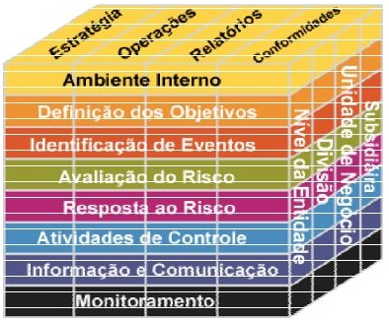
SCI e COSO

Slide 12
Legalidade ou efetividade?
Para que a Governança seja prática e não meramente documental, é necessário instituir um sistema interno de acompanhamento da organizações, que a Constituição Federal nomeou, nas organizações públicas, de sistema de controle interno que, como visto, tem natureza mais ampla do que o controle financeiro-orçamentário

Slide 13
Que SCI desejamos?
É um sistema de acompanhamento de Governança, que inclui o bom acompanhamento do planejamento da organização e de suas atividades-fim, bem como a execução orçamentário-financeira, sem se restringir a esta
Problemas: enxerga bem a floresta e pode ter dificuldades de enxergar a árvore

Slide 14
Que sistema encontramos?
Há uma clara tendência das organizações públicas, liderada pela CGU, de criar sistemas simples, porém completos (não exclusivamente financeiros) e não pulverizados, com várias unidades autônomas de poder e que não troquem informação, dentro da organização

Slide 15
Controle Interno como Auxiliar da Gestão
O foco nos resultados e os avanços na estruturação do orçamento-programa deram ao controle interno o papel de monitoramento de políticas públicas, relegando o papel fiscalizatório (repressor) a um segundo plano em relação à sua dimensão gerencial
Prevenção, Compliance e Repressão

Slide 16
Controle Interno como Auxiliar da Gestão
Na nova concepção, o sistema de controle interno se transforma em um elo entre a execução e o planejamento das políticas públicas, pois as ações de controle são desenhadas com base nos parâmetros definidos pela programação orçamentária e visam produzir informações gerenciais que contribuam para a avaliação de resultados da implementação das políticas. (...) e esse não se esgota em si mesmo, pois ele não conclui com a verificação da legalidade, da eficiência e da eficácia da execução dos programas, mas deve ter continuidade no processo de contínuo planejamento das ações de governo (OLIVIERI, 2010, p. 123-124).

Slide 17
Controladoria e suas Macrofunções
Auditoria
Ouvidoria
Correição
Prevenção e
Transparência
Ética

Slide 18
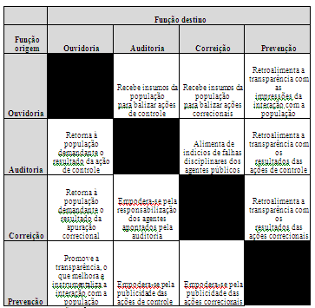
Interações das Quatro Funções Básicas da Controladoria do Setor Público: Ouvidoria, Auditoria, Correição e Prevenção (BRAGA, Marcos, 2014)

Slide 19
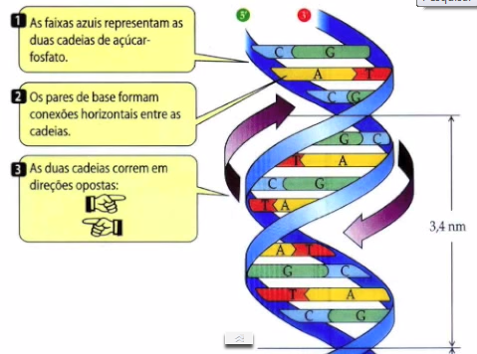
A genética das quatro funções
As faixas azuis representam as duas cadeias: a do ciclo da gestão e do ciclo do orçamento
Os degraus representam as informações construídas e coletadas nas diversas áreas da controladoria
Degraus em excesso tornam a interconexão dos ciclos de gestão e orçamento morosa e ineficiente, degraus a menos tornam-na insuficiente e formuladora de análises limitadas

Slide 20
E a repressão à corrupção?

Slide 21
O dito popular:
“ passarinho que se apadrinha com morcego, amanhece de cabeça para baixo”

Slide 22
A que pergunta o SCI bem organizado deve responder?
Quem está de cabeça para baixo?
Prevenção X Repressão

Slide 23
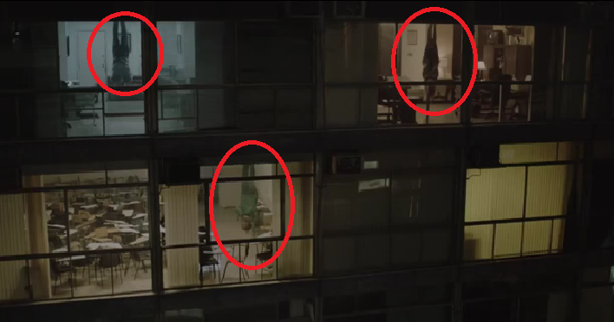
Fonte: propaganda comercial Skol (2014)

Slide 24
Medidas posteriores
No caso de identificação (indício ou prova substancial) de crime de corrupção:
Processo Administrativo de Apuração*******
Representar aos TC’s
Representar ao MP
No caso de prejuízo ao erário, lavrar B.O.
Medidas correcionais e administrativas

Slide 25
Limitações das competências
Se de um lado há limites à competência da administração pública de investigar e punir o crime de corrupção, a CF e as lei já referidas lhe imprimem o dever de aparelhar mecanismos efetivos de controle para diagnosticá-la e julgá-las administrativamente.
As 4 macrofunções das controladorias, devidamente aparelhadas com produção de informação confiável, efetivo setor de inteligência, com instrumentos de TI adequados, podem cumprir este dever legal

Slide 26
OBRIGADA!
acb@usp.br

